Slide 1
Décarbonation du transport en Belgique: le rôle de la fiscalité
Bureau Fédéral du Plan

Slide 2
Fiscalité voitures de société: problématique
Depuis le 1er janvier 2012, l’avantage tout nature dans l’impôt des personnes physiques est calculée en appliquant la formule suivante:
valeur catalogue * coefficient CO₂ * 6/7.
Le coefficient CO₂ dépend du carburant et est modifié chaque année afin de tenir compte de l’évolution des émissions de CO₂ des nouvelles voitures
L’avantage toute nature est exempt de cotisations à la sécurité sociale des salariés
Les employeurs payent une cotisation de solidarité pour les voitures de société mises à la disposition des employées qui dépend uniquement des émissions de CO₂
Selon les hypothèses utilisées, les estimations de la dépense fiscale varient entre 2 et 4 milliards EURO (0.5 à 0.9 % du BIP)

Slide 3
Fédéral: réforme de la fiscalite pour voitures de société
À partir de 2026, seules les voitures de société sans émissions carbone seront fiscalement déductibles, et tant les particuliers que les entreprises pourront recourir à des incitants fiscaux pour installer des bornes de recharge à domicile ou sur le lieu de travail.
Pour les voitures électriques, la déductibilité sera progressivement réduite à 68%.
La réforme a fait l’objet d’une étude par le BFP

Slide 4
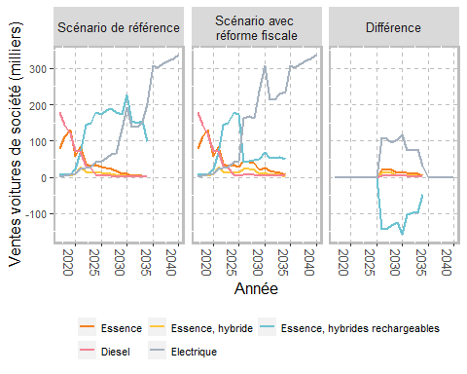
Projections des ventes de voiture de société nouvelles

Slide 5
La réforme entraîne une augmentation des coûts du cycle de vie pour tous les types de motorisations, mais l'effet est particulièrement important pour les hybrides rechargeables, qui bénéficient actuellement d'une déduction très importante en raison de leurs faibles émissions de CO₂ (du moins, selon le cycle d'essai)
La suppression de la déductibilité fiscale a donc un impact beaucoup plus important pour les hybrides rechargeables que pour les voitures dont les émissions de CO₂ sont beaucoup plus élevées (selon le cycle d'essai).

Slide 6
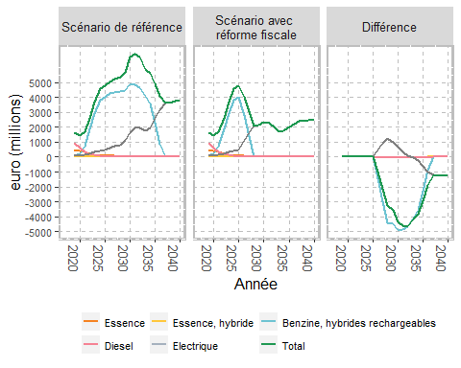
Projection du manque à gagner de l'impôt sur les sociétés dû à la déductibilité des frais de voiture de société

Slide 7
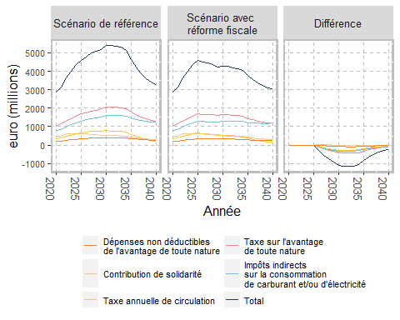
Projection des recettes fiscales liées à la possession et à l'utilisation de voitures de société

Slide 8
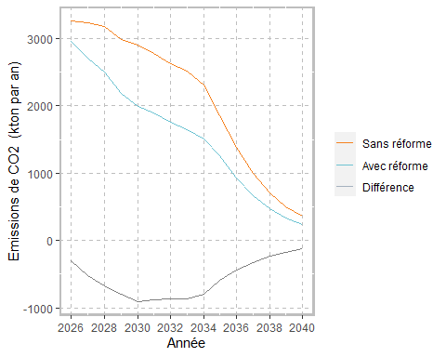
Effet net sur les émissions de CO2 des voitures de société

